Slide 1

一师一优课 一课一名师 One Teacher, One Class
P3.晒课问题
总体要求：
1.7月20日前，学校所有教师必须完成平台报名；管理员要完善学校信息，及时审核教师和晒的课，督促教师报名和晒课；
2.每一位教师至少晒 1 节课（教案、课件、资源、作业等要素具备；有课堂实录的最好上传，准备参加优质课评选的必须上传），不参加晒课的教师将不能参加市教研室、电教中心、体卫艺等科室举办的优质课评比。（见局文件）

Slide 2
一师一优课 一课一名师 One Teacher, One Class
P3.晒课问题
Q. 教师晒课使用哪种浏览器更顺利？
推荐使用360极速浏览器

Slide 3
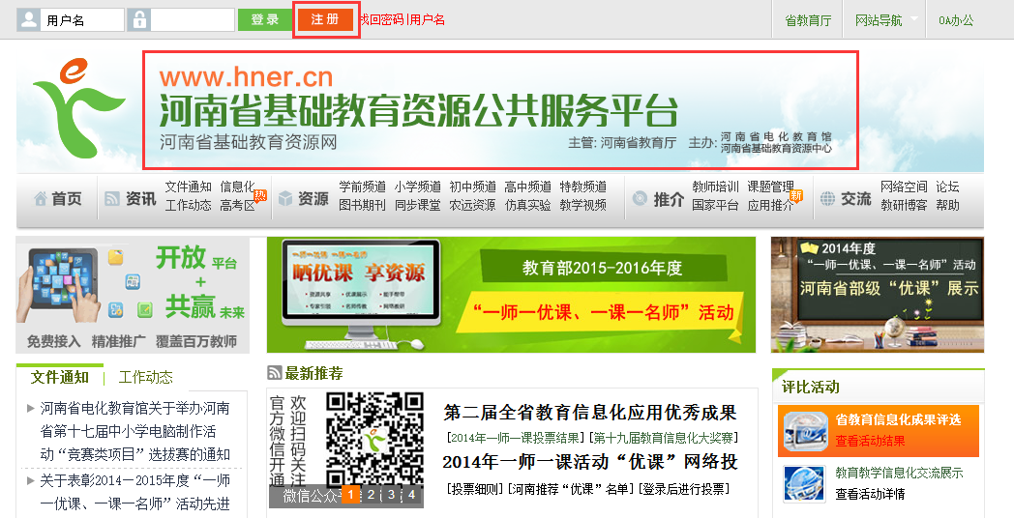
1、进入“河南省基础教育资源公共服务平台”（www.hner.cn)，点击“用户名”，填写去年注册的相应信息。
一师一优课 一课一名师 One Teacher, One Class
P3.晒课问题

Slide 4
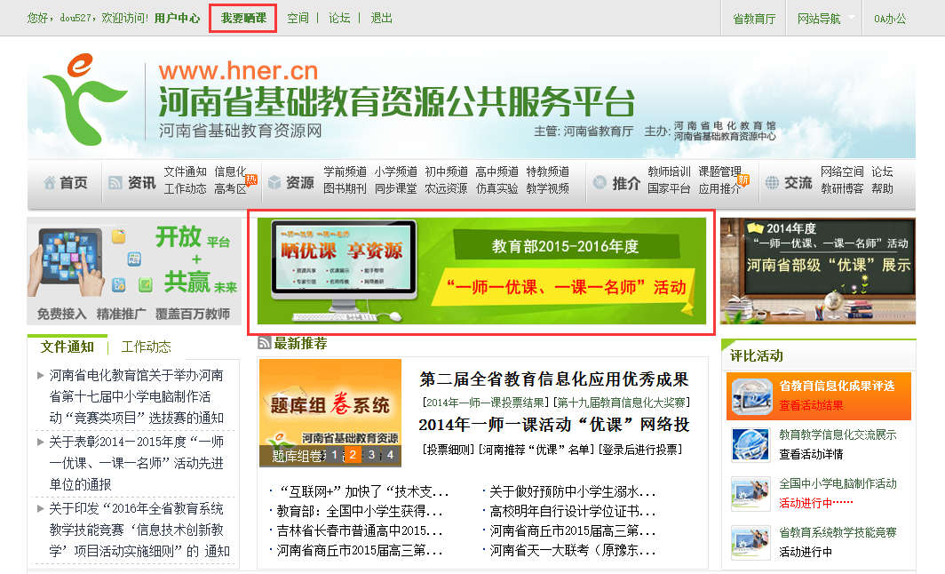
3. 点击“‘一师一优课 一课一名师’活动”标题。
一师一优课 一课一名师 One Teacher, One Class
P3.晒课问题

Slide 5
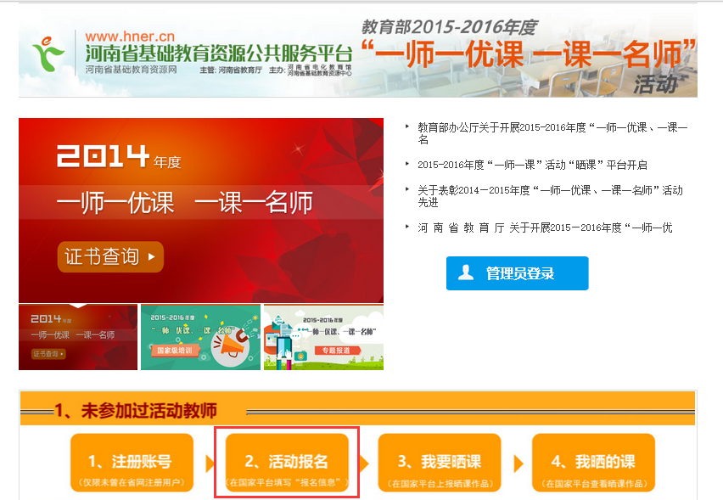
进入河南省“一师一优课 一课一名师”活动专题页面后，点击“活动报名”。
一师一优课 一课一名师 One Teacher, One Class
P3.晒课问题
注册完账号，要进行活动报名

Slide 6
1、已参加过活动教师可直接持原账号登录“河南省基础教育资源公共服务平台”点击“一师一优课、一课一名师”活动专题图标，进入活动页面。（2014年度活动中已经报名且审核通过的教师，可以直接晒课）
一师一优课 一课一名师 One Teacher, One Class
P3.晒课问题
晒课入口

Slide 7
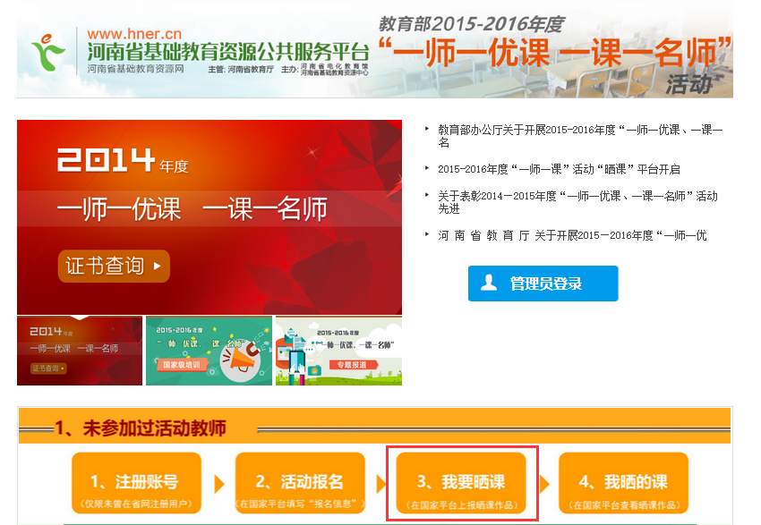
进入活动专题页面，点击“活动报名”，即可进入晒课页面。
一师一优课 一课一名师 One Teacher, One Class
P3.晒课问题

Slide 8
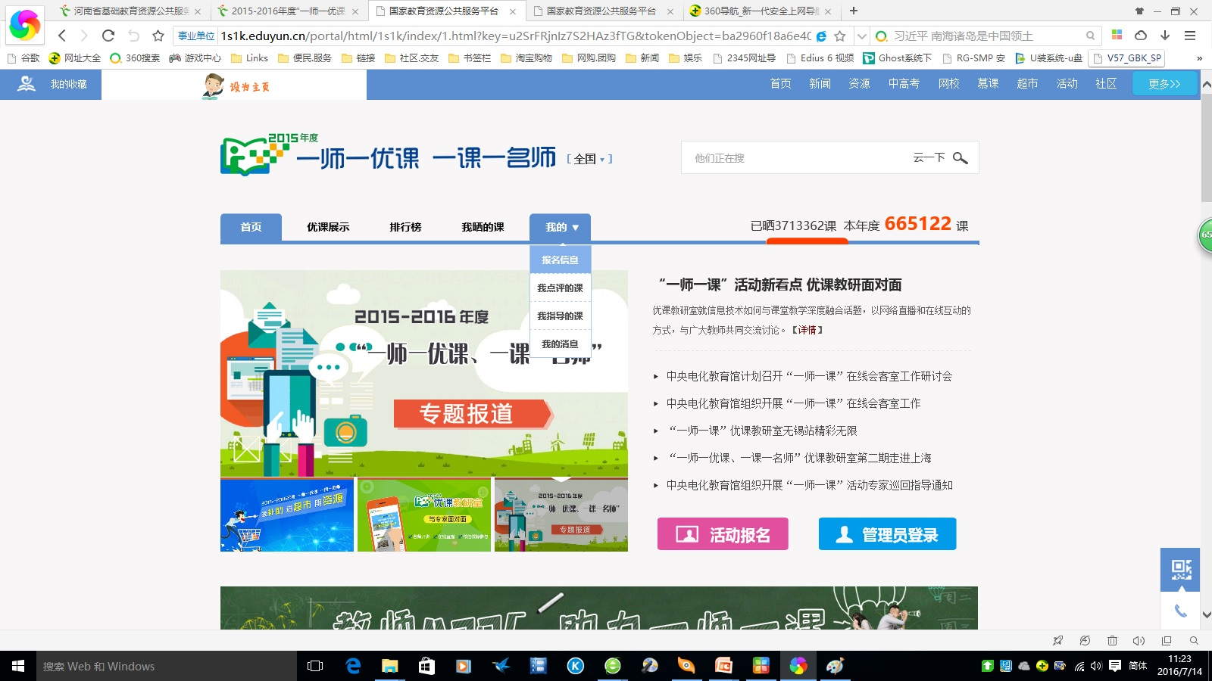
2、点击“我的”，选择“报名信息”。
一师一优课 一课一名师 One Teacher, One Class
P3.晒课问题

Slide 9
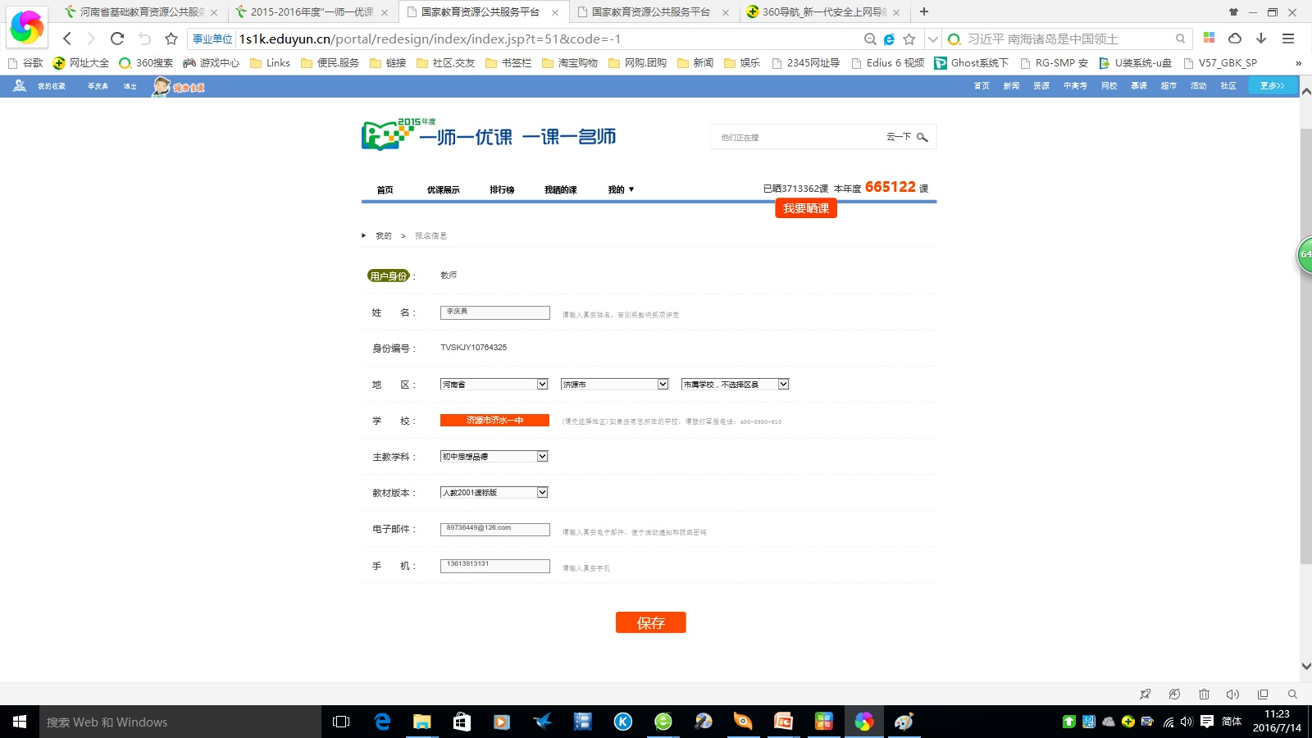
查看自己的信息，如无需更改，点击“保存”，即完成活动报名。
一师一优课 一课一名师 One Teacher, One Class
P3.晒课问题

Slide 10
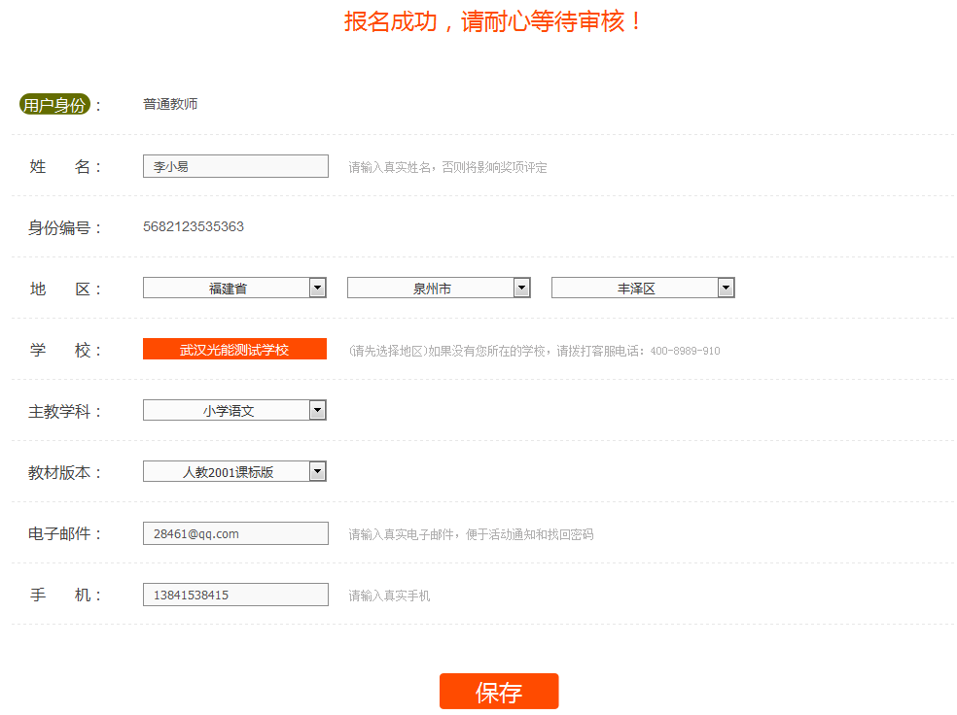
一师一优课 一课一名师 One Teacher, One Class
P3.晒课问题
Q. 身份未审核可以晒课吗？
报名成功即可晒课，只有身份通过审核的教师，其所晒的课才可以发布在一师一课平台。

